Slide 1

Desenvolvendo Apps Acessíveis com
React Native no Nubank

Slide 2

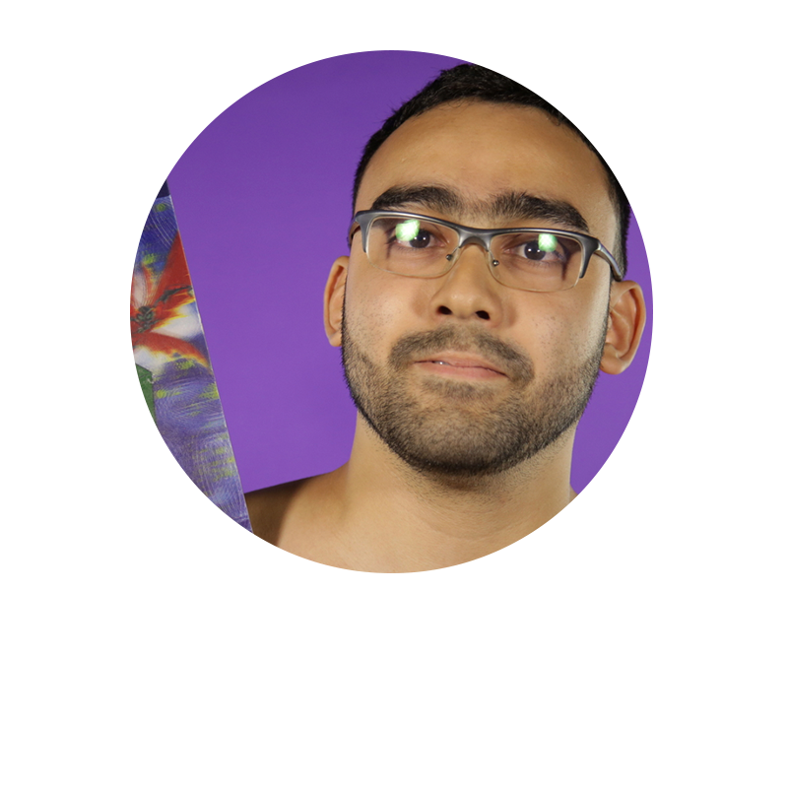
Quem somos nós

Slide 3

Nubank
O que é o Nubank?
NuConta

Slide 4
Acessibilidade
Primeiros passos

Slide 5
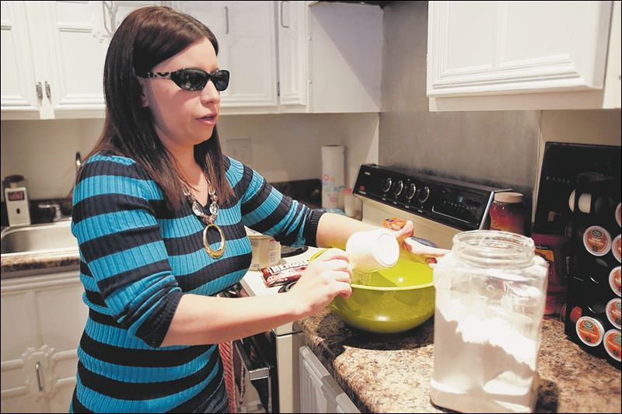
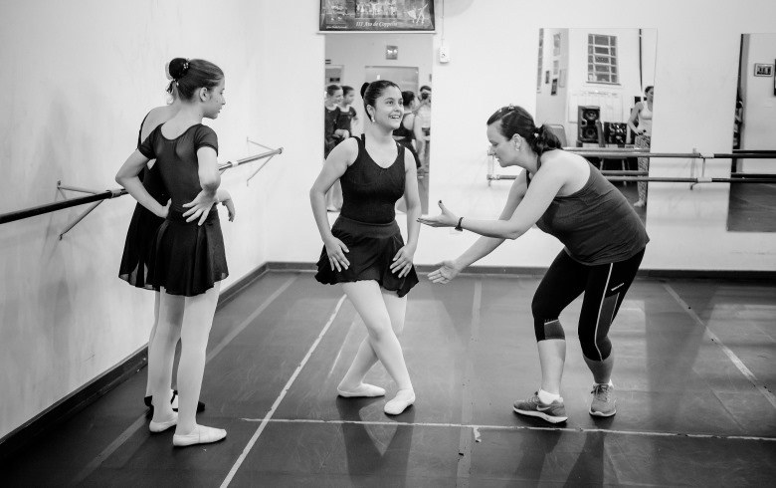
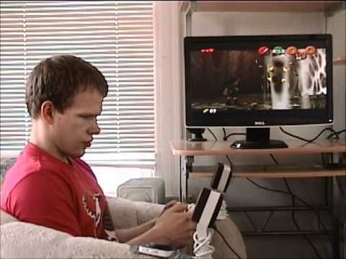
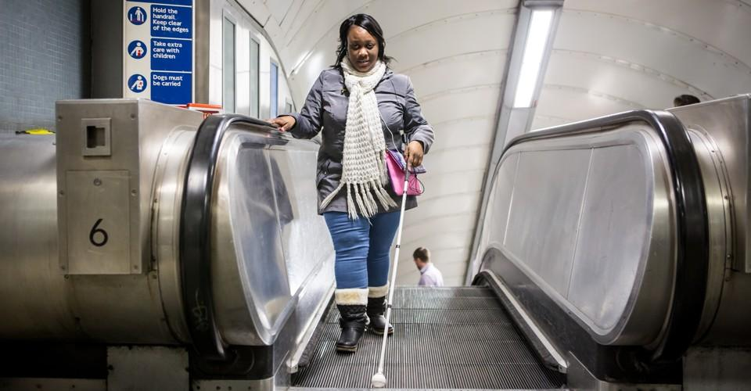
Pessoas com deficiência
realizam tarefas sozinhas

Slide 6
Design acessível
vs. design universal
Se o seu design não é para todos, isso significa que pessoas não conseguem
utilizar seu produto.

Slide 7
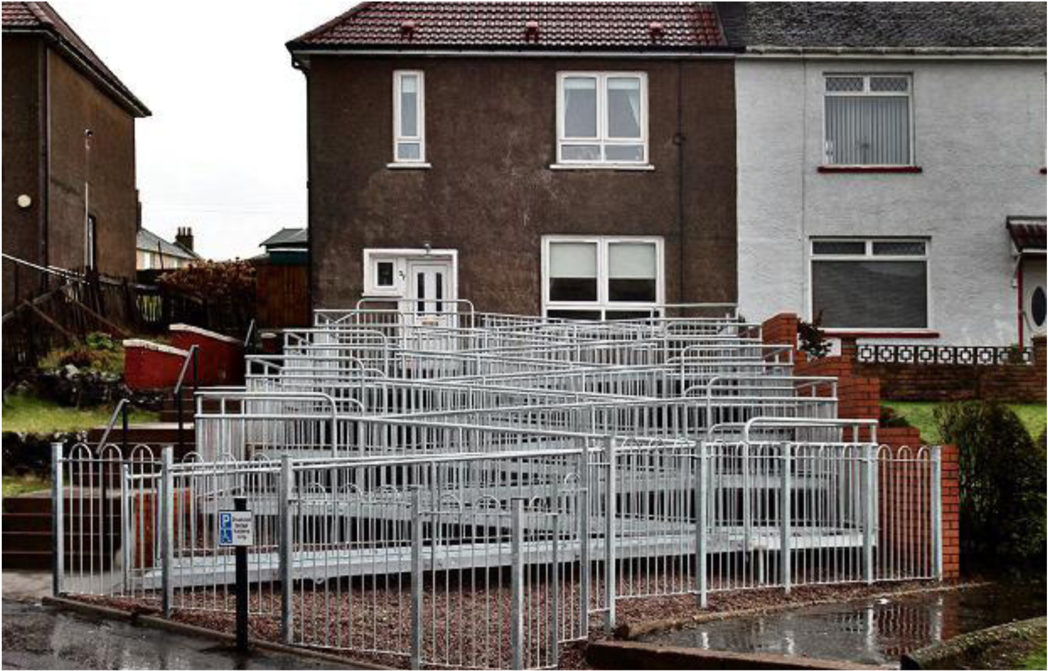

Design acessível considera as necessidades das pessoas com deficiência.

Slide 8


Design universal considera as necessidades de uma população humana diversa.

Slide 9
“Design universal é o design de produtos e ambientes a serem usados por todas as pessoas, na maior medida do possível, sem a necessidade de adaptação ou design especializado.”

Slide 10
Considerando
acessibilidade
Se você trabalha na Web em qualquer capacidade, a acessibilidade é o seu trabalho.

Slide 11
Tipos de
deficiência
Deficiências visuais
Deficiências auditivas
Deficiências motoras
Deficiências cognitivas
Disturbios vestibulares
Outros cenários
Idosos
Analfabetismo

Slide 12
Como podemos construir
uma ótima experiência
para todos?

Slide 13

Bom design
system
Tecnologia
assistiva
+

Slide 14
Design System
Mapa de acessibilidade

Slide 15
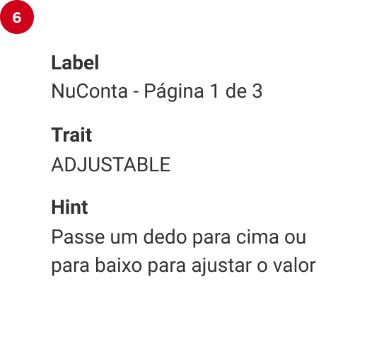
Design System
Componentes
Em nível de componentes, quando consideramos acessibilidade, temos:
Descrição
Tipo/Estado
Dica/Descrição de interação

Slide 16
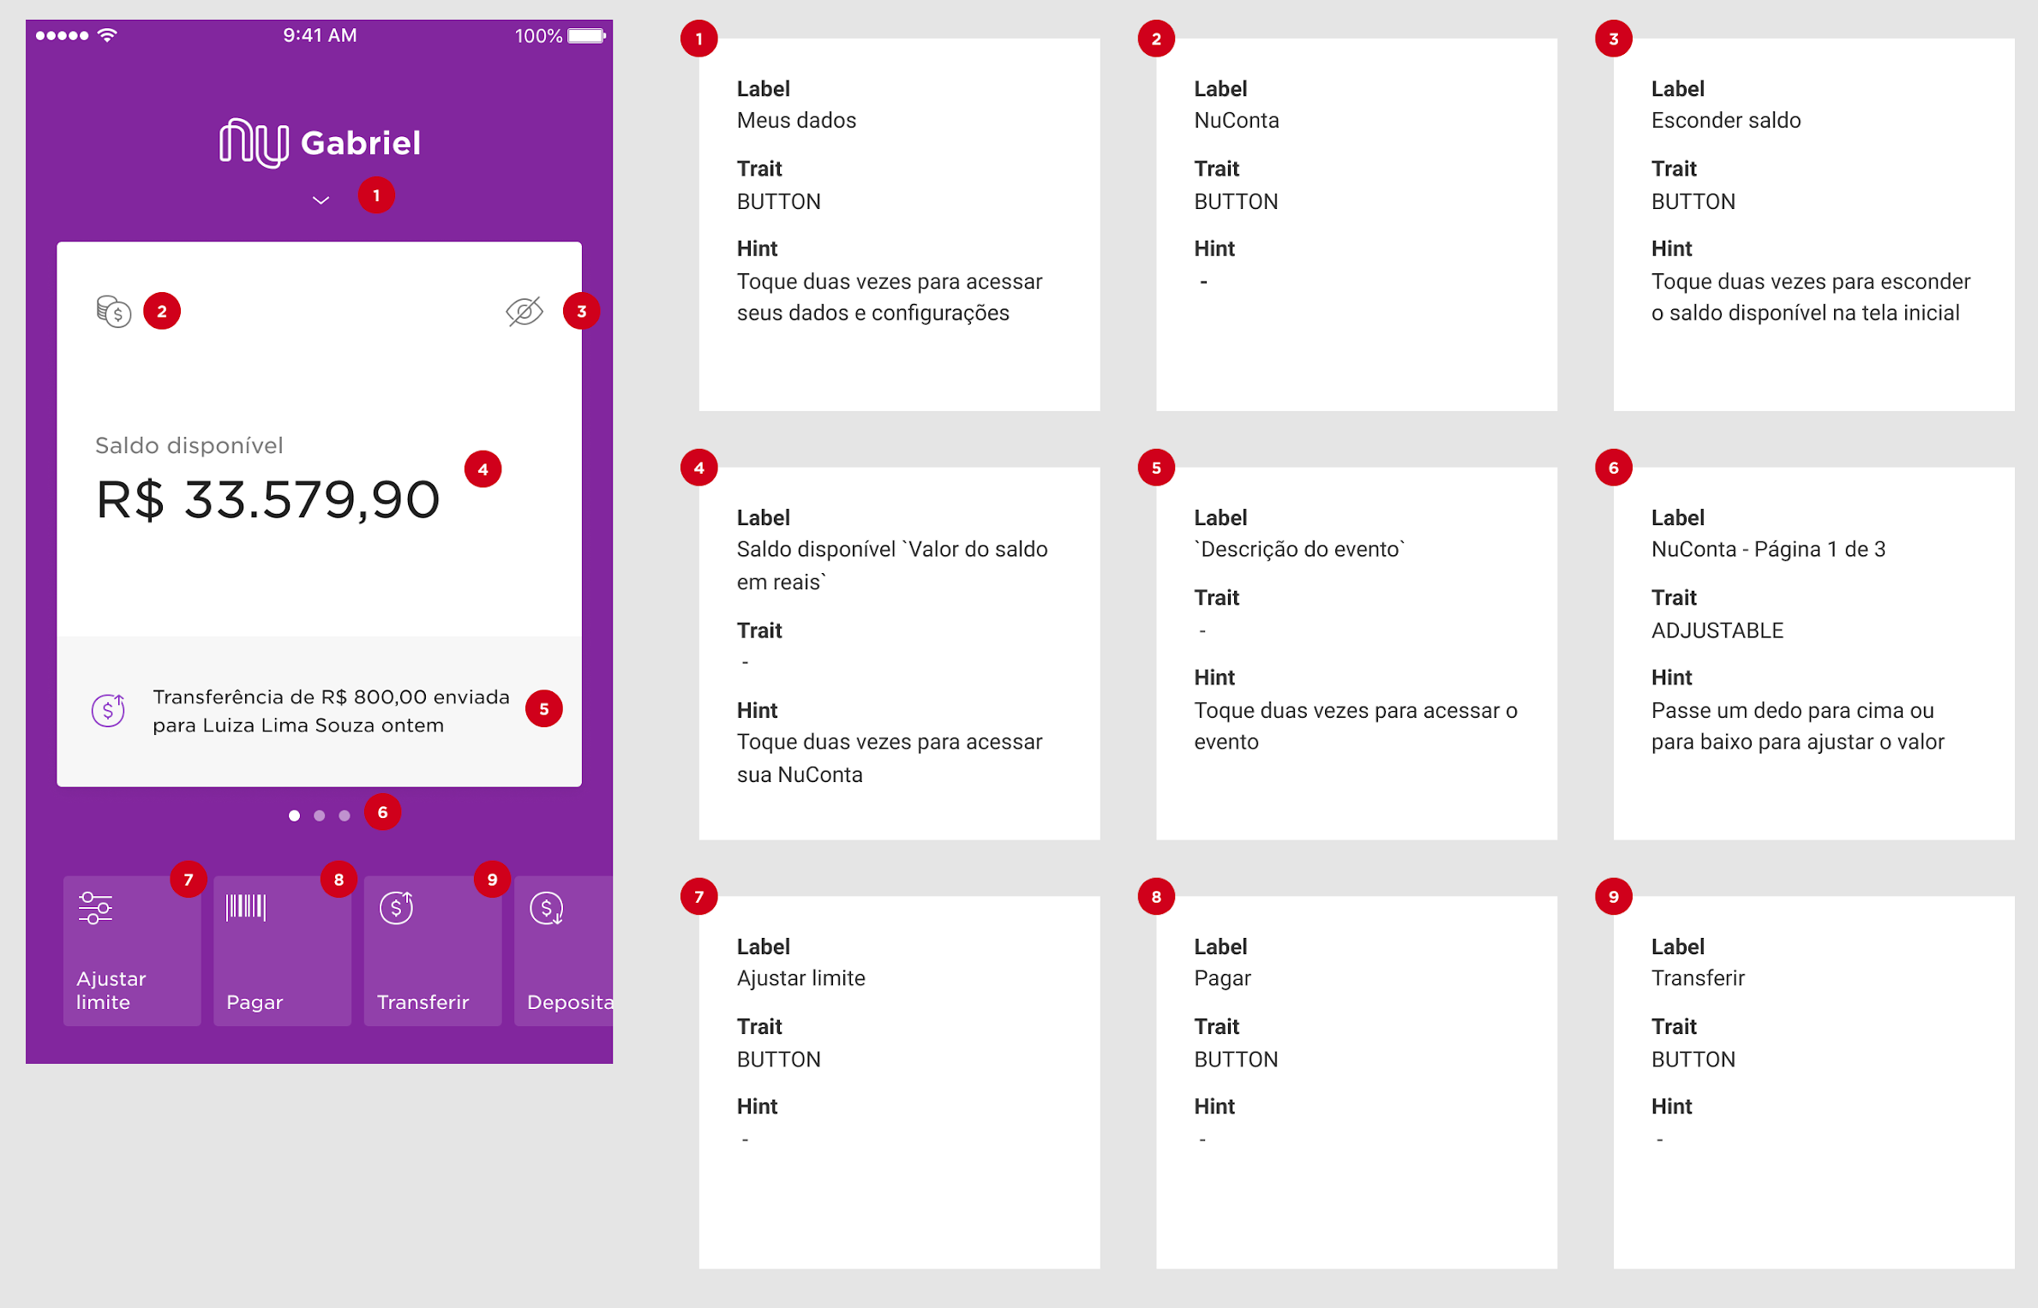

Slide 17
Design System
Mapa de acessibilidade
Quando codar apenas codamos!

Slide 18
O que são tecnologias
assistivas?
Tecnologia que ajuda um pessoa a concluir uma tarefa melhor do que sem ela.
Exemplos: óculos, teclados, leitores de tela (como o TalkBack e o VoiceOver), lupas e configurar tamanho de fontes.

Slide 19
Como podemos fazer
uso de tecnologias
assistivas com
React Native?

Slide 20
Como o
React Native funciona?

Slide 21
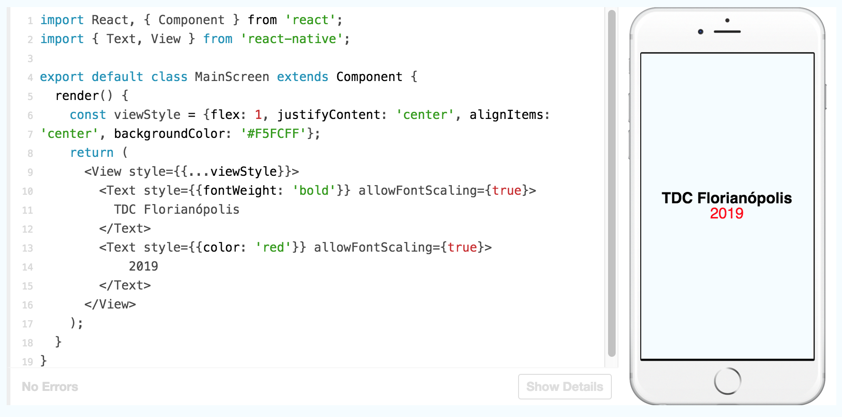

Slide 22
Tamanho flexível do texto
allowFontScaling: boolean

Slide 23
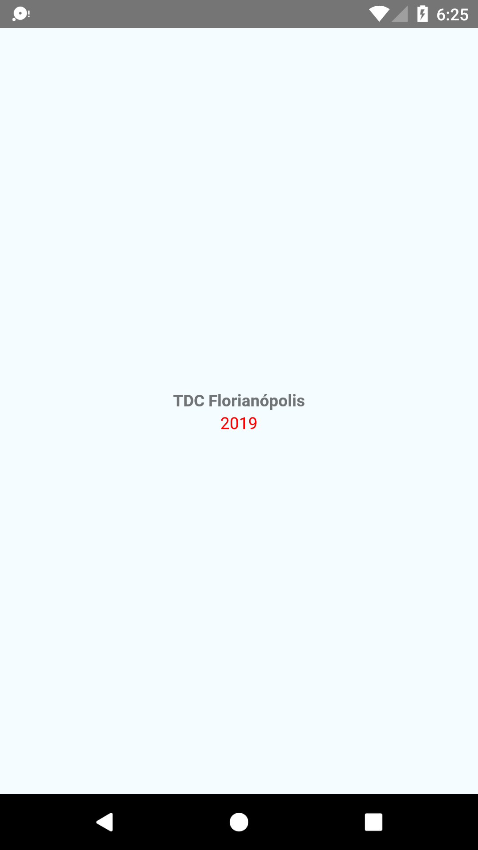
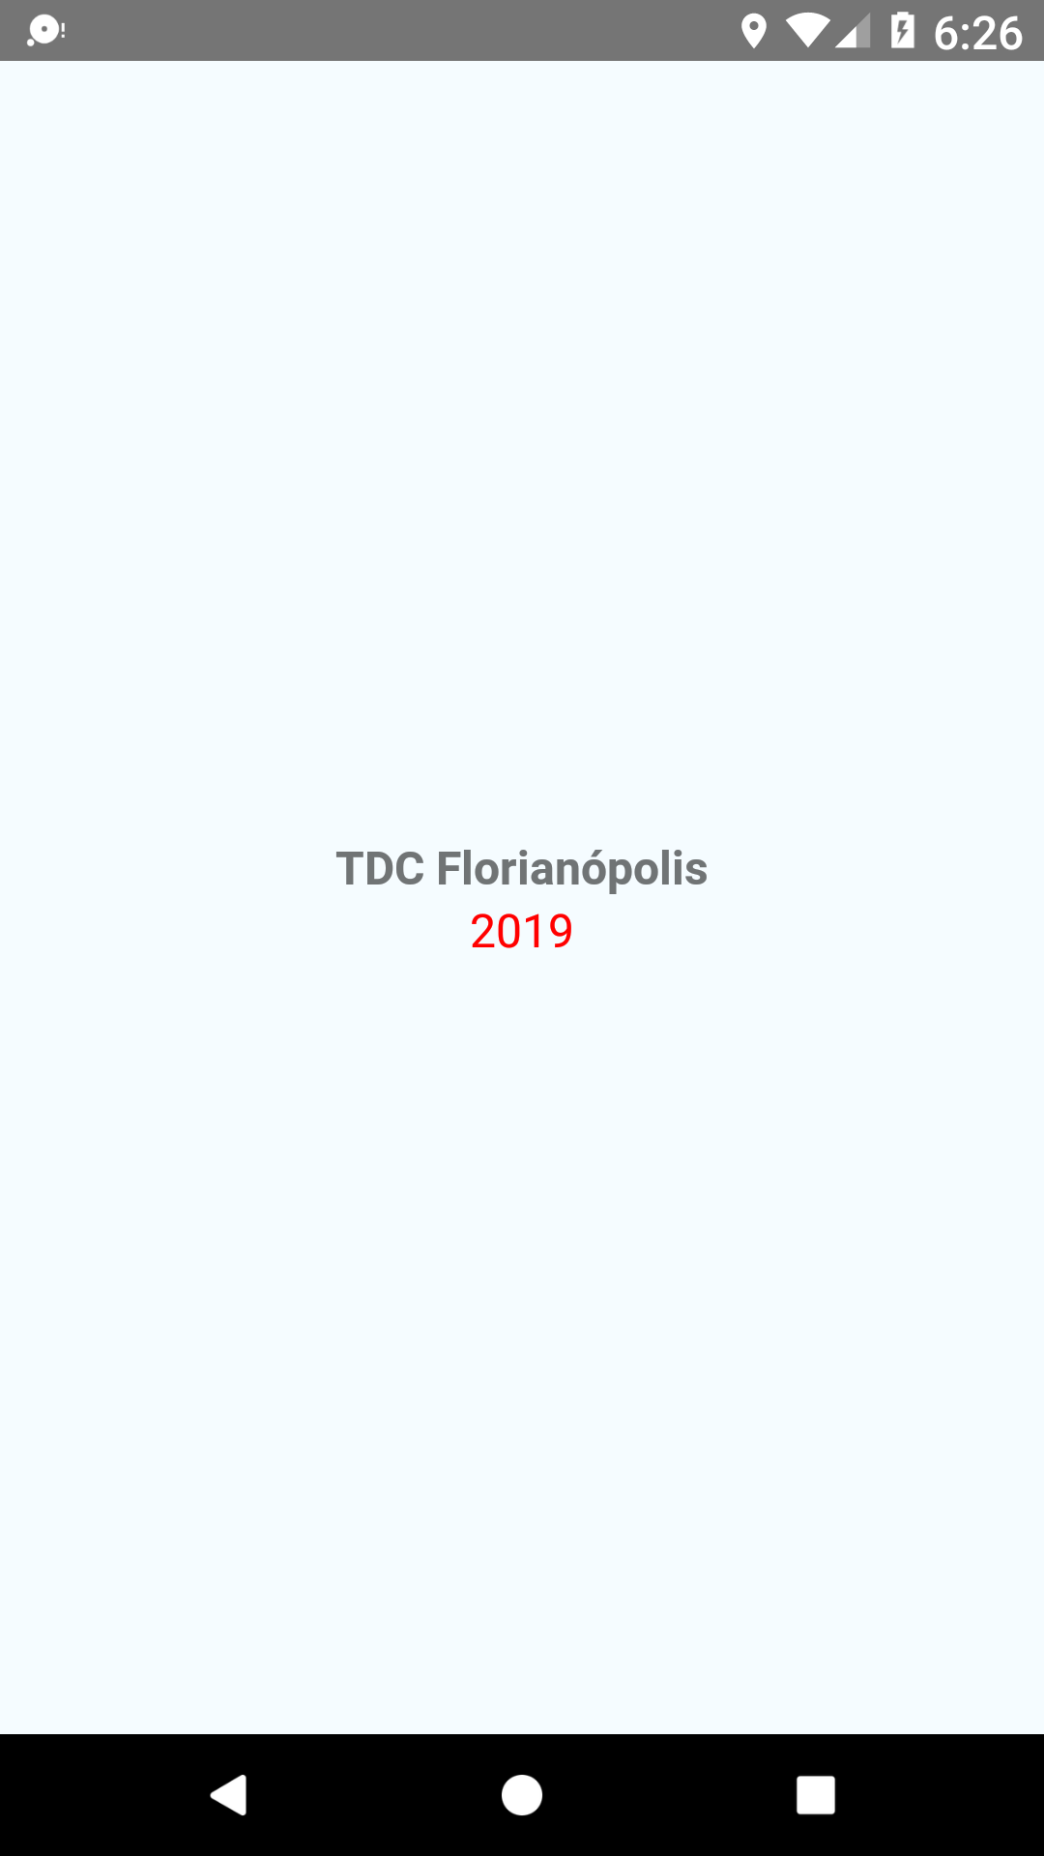

Slide 24

Inseparáveis
accessible: boolean

Slide 25
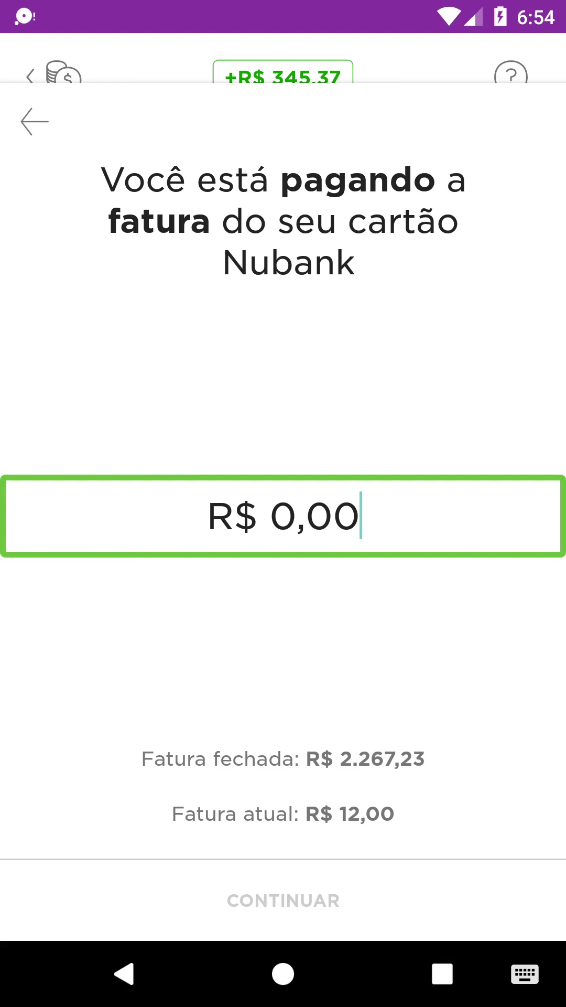

Slide 26
Inseparáveis
<View style={{...viewStyle}}>
<Text style={{...textStyle}}>Fatura fechada: </Text>
<Text style={{...textStyle}}>R$ 2.267,23</Text>
</View>

Slide 27
Inseparáveis
<View style={{...viewStyle}} accessible={true}>
<Text style={{...textStyle}}>Fatura fechada: </Text>
<Text style={{...textStyle}}>R$ 2.267,23</Text>
</View>

Slide 28
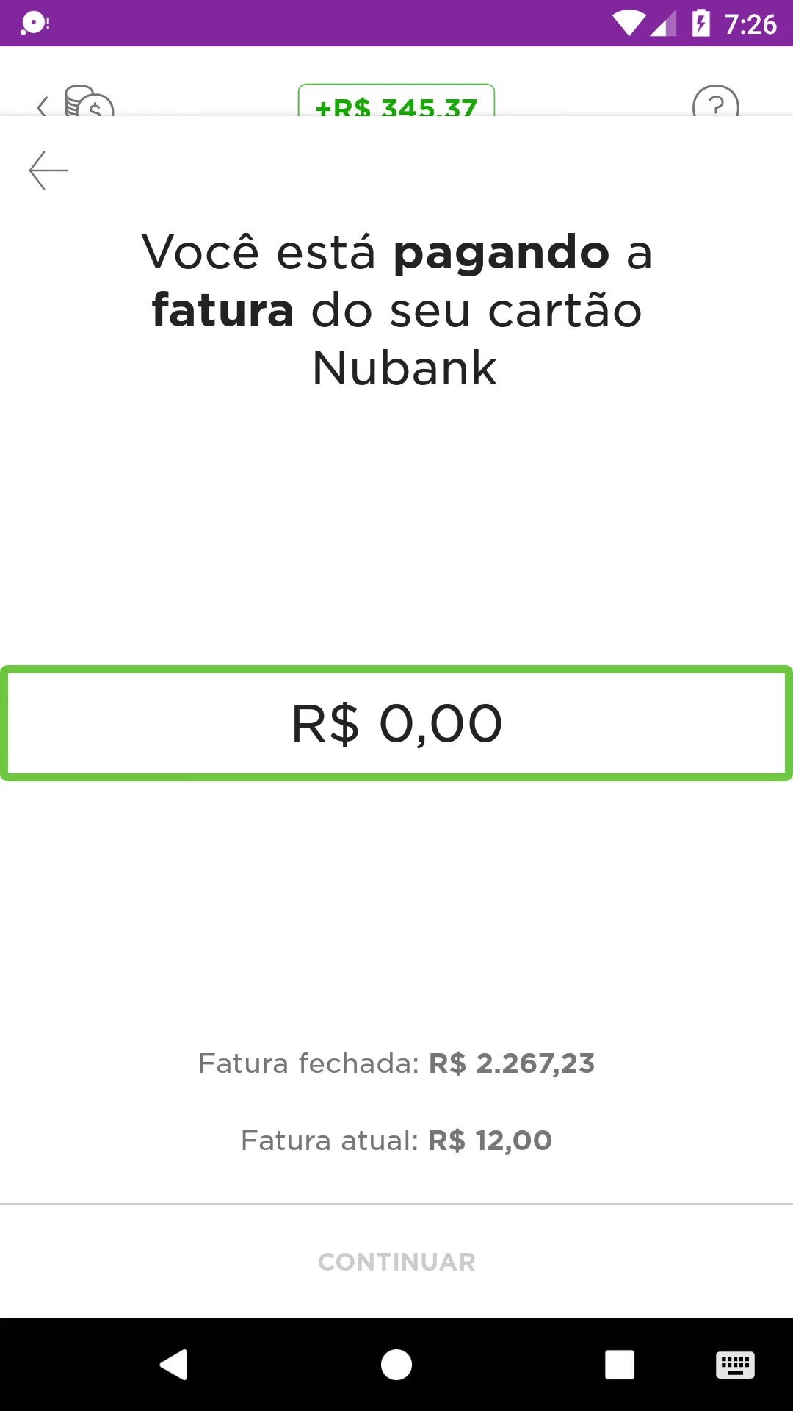

Slide 29
Falsos cognatos
accessibilityLabel: String

Slide 30
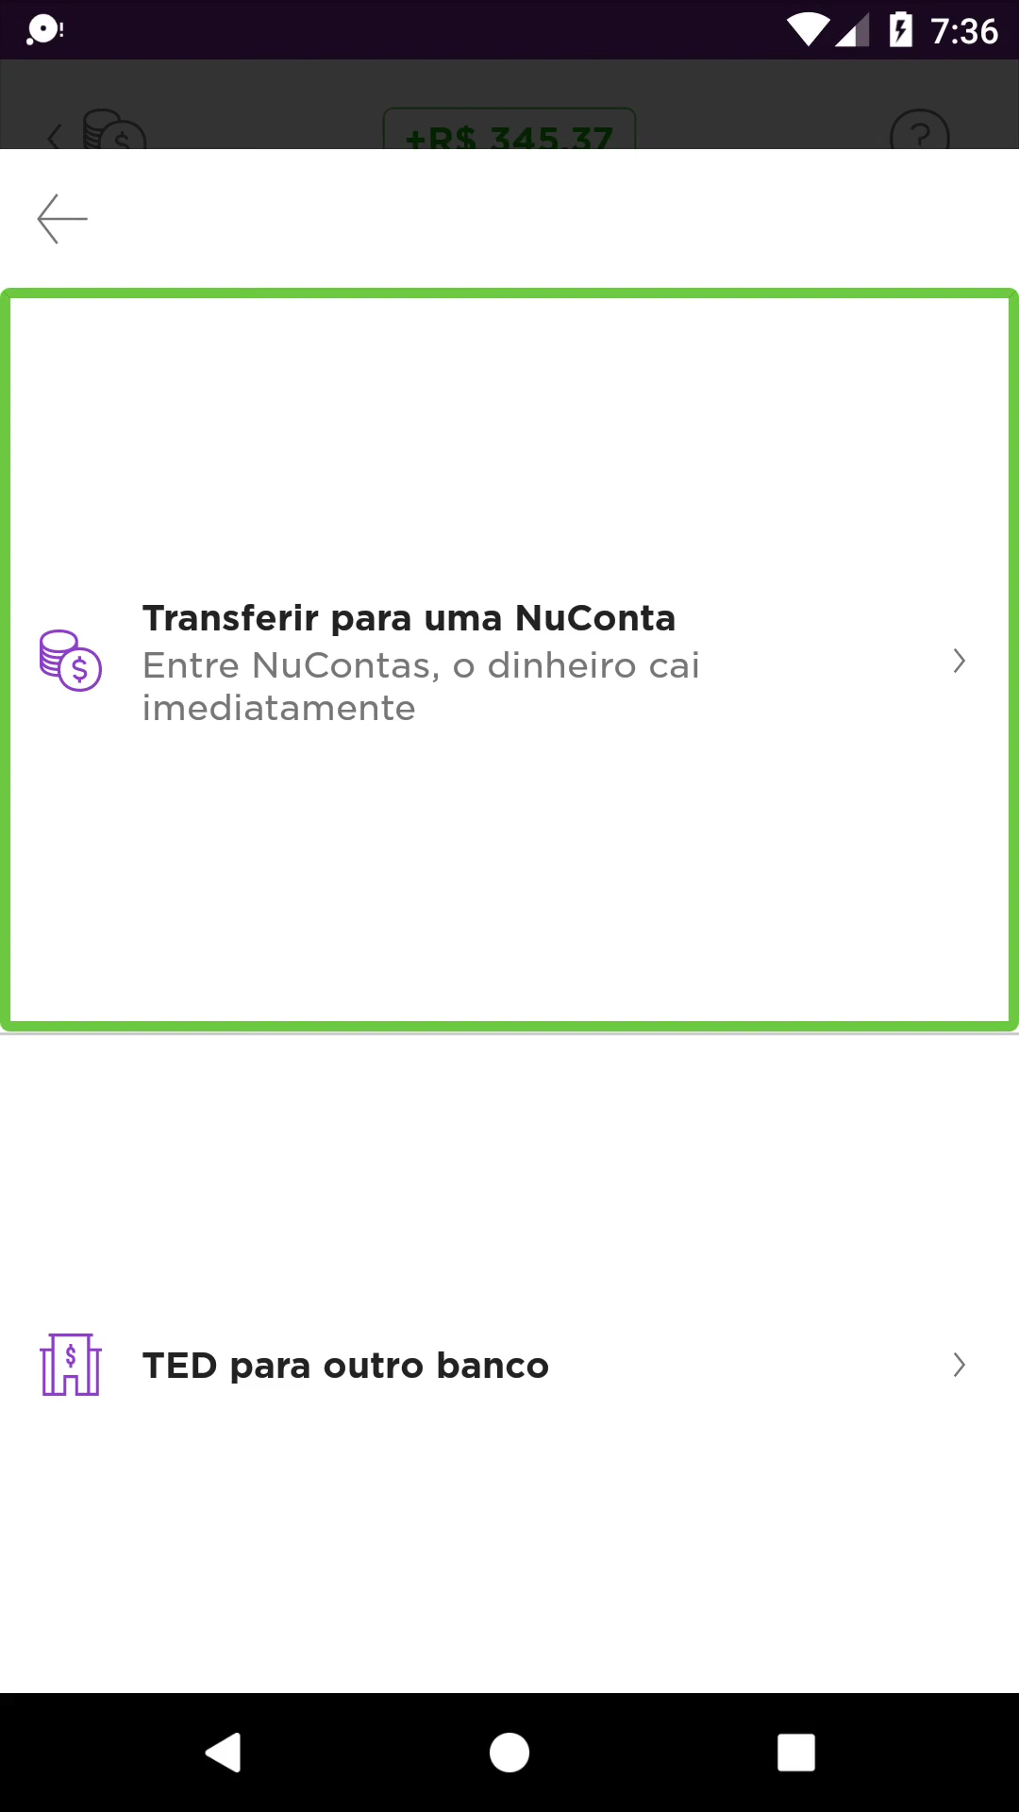

Slide 31
Falsos cognatos
<OurButton
onPress={externalTransferPress}
title="TED para outro banco"
/>

Slide 32
Falsos cognatos
<OurButton
onPress={externalTransferPress}
title="TED para outro banco"
accessibilityLabel="Tédy para outro banco"
/>

Slide 33
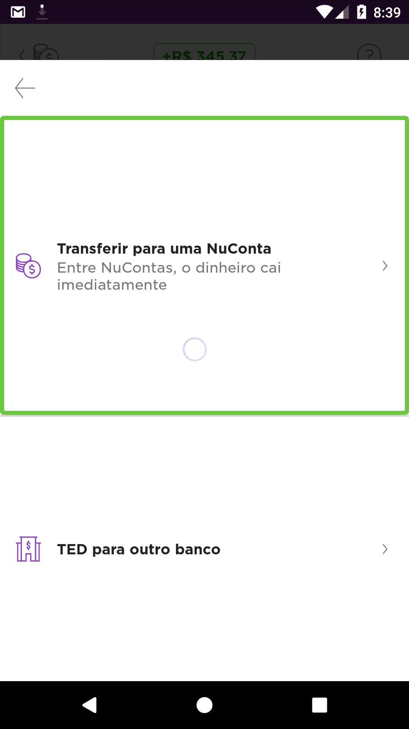

Slide 34

Deixar ainda mais óbvio
(quando necessário)
accessibilityHint: String

Slide 35
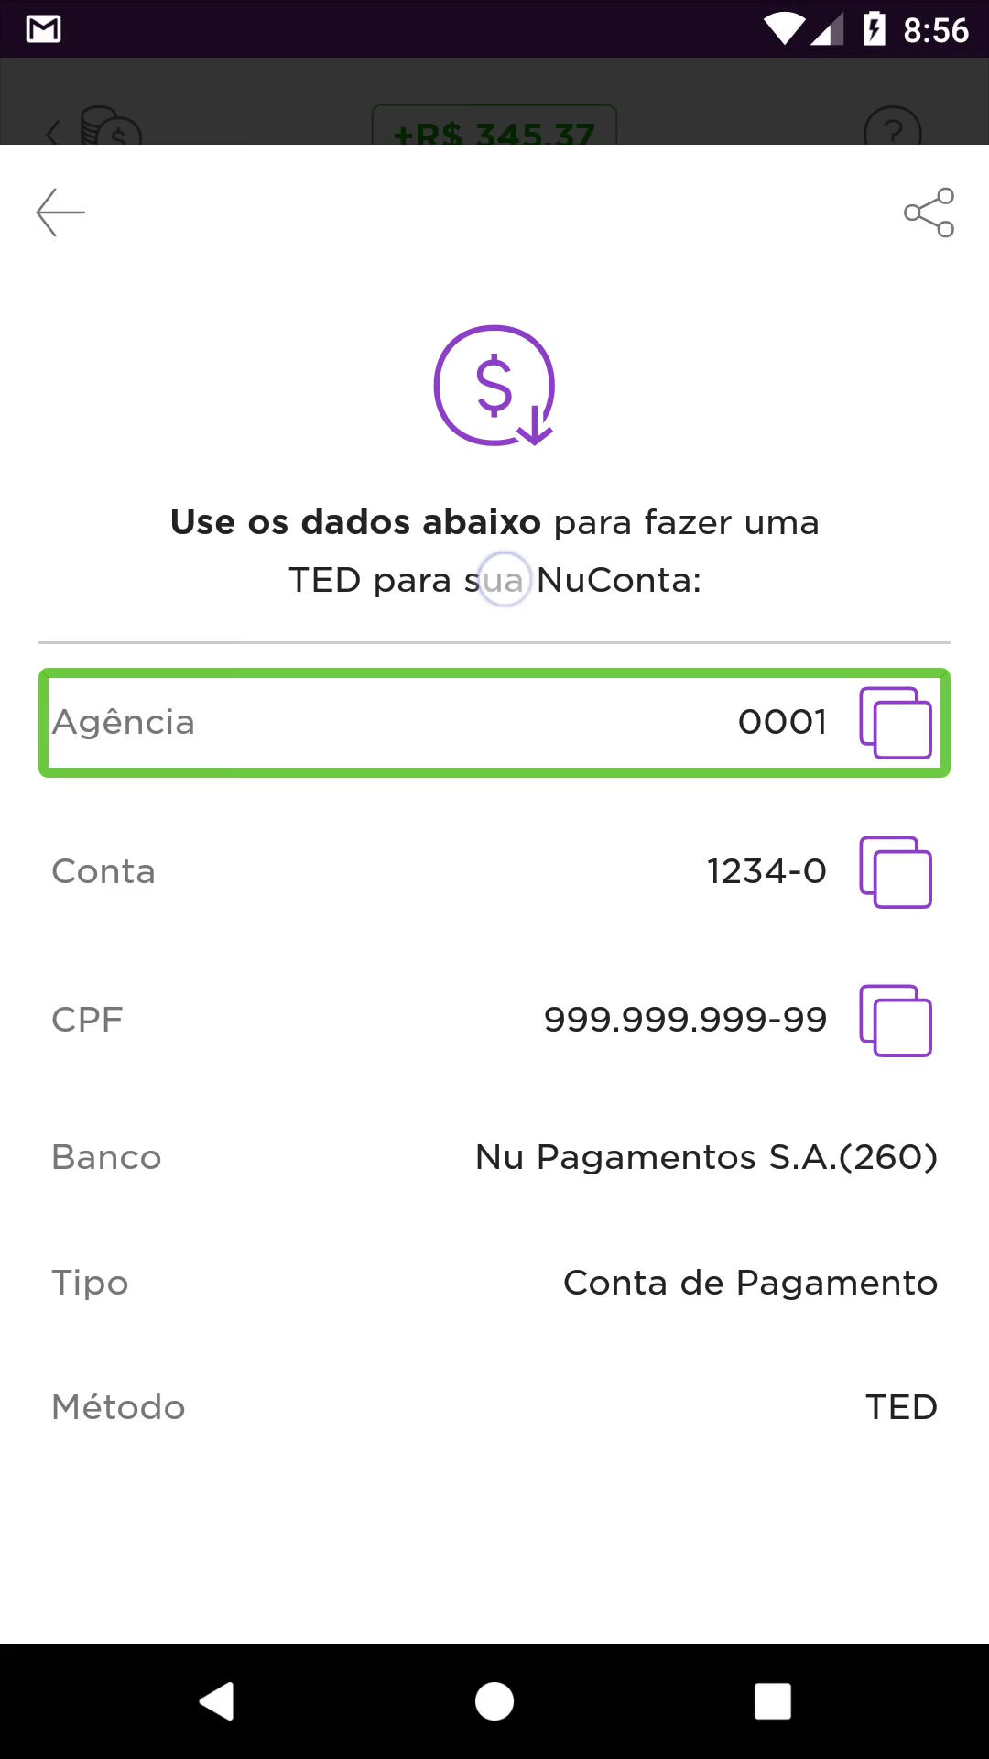

Slide 36
Deixar ainda mais óbvio
<Line
label="Conta"
value="1234-0"
accessibilityLabel="Conta 1 2 3 4 dígito 0"
/>

Slide 37
Deixar ainda mais óbvio
<Line
label="Conta"
value="1234-0"
accessibilityLabel="Conta 1 2 3 4 dígito 0"
accessibilityHint="Toque duas vezes para copiar"
/>

Slide 38
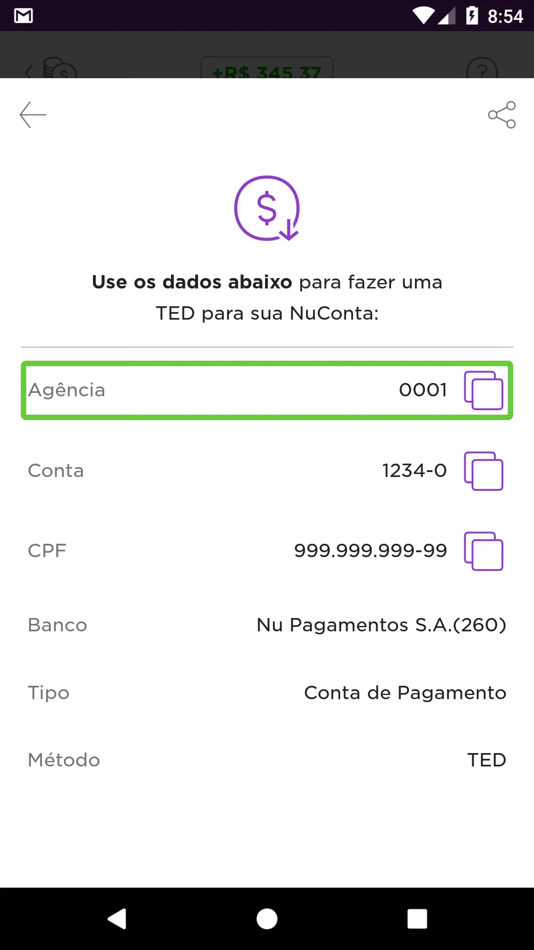

Slide 39
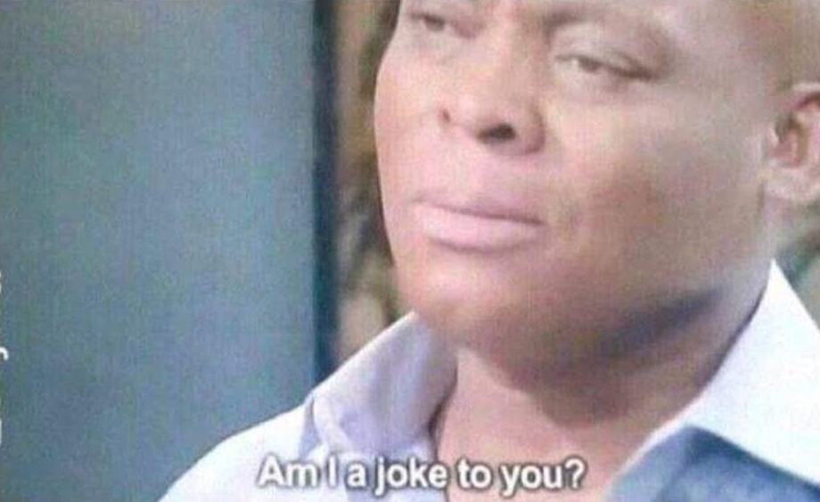
Quem sou eu? Como eu estou?
accessibilityRole: String
      ‘none’ | ’button’ | ’link’ |
      ’search’ | ’image’ | ’header’ | ’imagebutton’ | ’keyboardkey’ | ’text’ | ’adjustable’ | ’summary’
accessibilityStates: [String]
’selected’ | ’disabled’

Slide 40
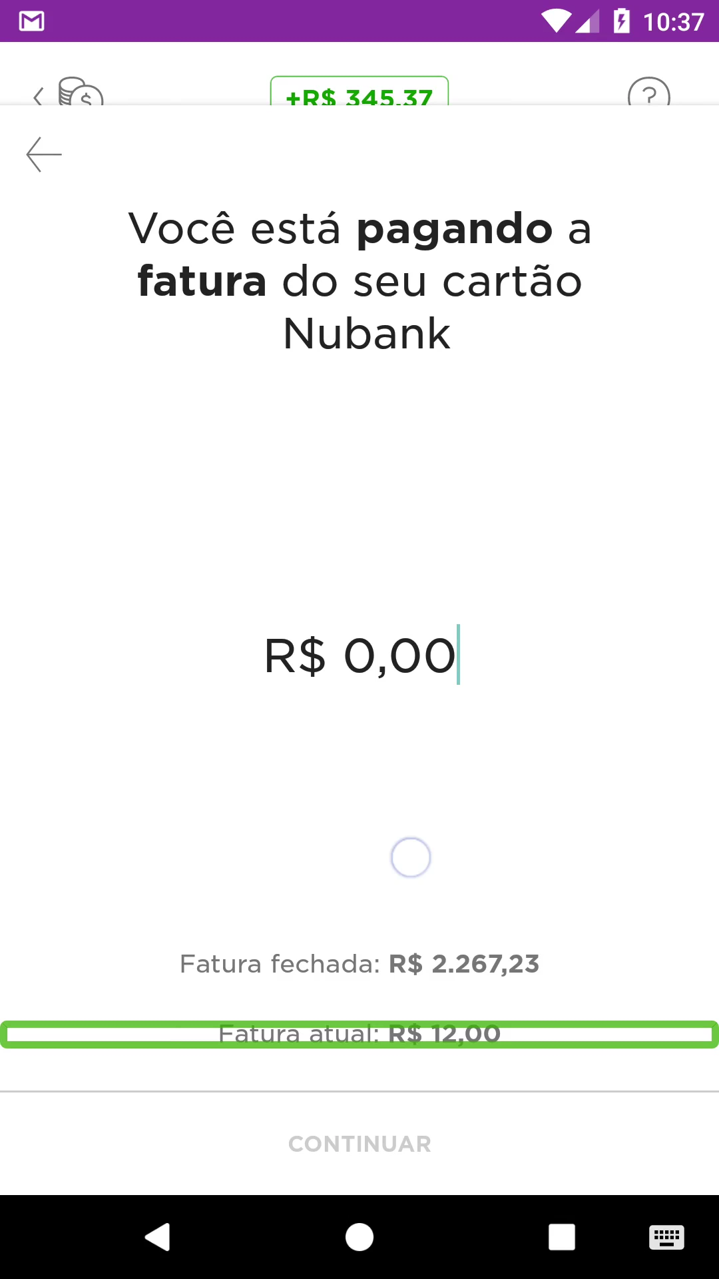

Slide 41
Quem sou eu?
<TouchableOpacity style={styles.button}
onPress={continuarPress}>
<Text style={styles.textButton}> CONTINUAR </Text>
</TouchableOpacity>

Slide 42
Quem sou eu?
<TouchableOpacity style={styles.button}
onPress={continuarPress}
accessibilityLabel={'Continuar'}
accessibilityRole='button'
accessibilityStates={['disabled']}>
<Text style={styles.textButton}> CONTINUAR </Text>
</TouchableOpacity>

Slide 43


Slide 44
O que aprendemos
Vantagens
Simplicidade
Funciona em ambas as plataformas (quase sempre)
Atende a maioria dos requisitos de usuários
Desvantagens
Direção de leitura de cima para baixo, esquerda para a direita
Android vs iOS
Recursos nativos inexistentes

Slide 45
Considerações finais
Universalidade
“Quando a acessibilidade é instituída como uma prática em toda a empresa, ao invés de ser meramente observada por algumas pessoas dentro de uma equipe, ela inevitavelmente terá mais sucesso.”

Slide 46
Considerações finais
Universalidade
Algumas pequenas mudanças podem fazer uma grande diferença.
De qualquer forma, a acessibilidade não beneficia apenas pessoas com deficiências específicas, mas também melhora a usabilidade para todos.

Slide 47
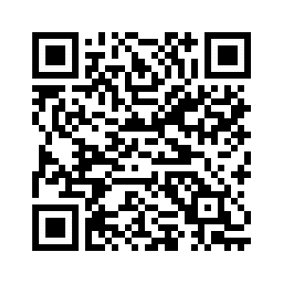
Considerações finais
Onde ir
Accessibility - React Native
Creating Inclusive Apps in React Native
Mobile Accessibility Resources
Web Content Accessibility Guidelines (WCAG) 2.0
Web Accessibility Guide
Accessibility Tools

Slide 48
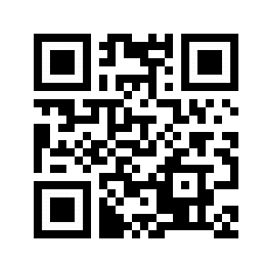
Estamos contratando!
Workable

Slide 49

Obrigado!
ana.bavati@nubank.com.br
ana-luisa-bavati
erick.mattos@nubank.com.br
erickrmattos

